Slide 1
Báo cáo hàng tuần Chủ đề: Xử lý câu hỏi tự nhiên trong hệ thống hỏi đáp tìm kiếm bài báo khoa học
GVHD: Ths. Huỳnh Ngọc Tín
Sinh viên:
Nguyễn Thanh Hoàng – 06520182
Nguyễn Thuận Hưng – 06502194

Slide 2
Nội dung
Đặt vấn đề
Các nghiên cứu liên quan
Các bước đề xuất cho việc xử lý câu hỏi
Tham khảo

Slide 3
Đặt vấn đề
Câu hỏi người dùng dưới dạng ngôn ngữ tự nhiên. Ngôn ngữ này máy không thể hiểu được.
Xử lý ngôn ngữ tự nhiên được áp dụng cho nhiều bài toán: nhận dạng chữ viết, nhận dạng tiếng nói, dịch tự động, tìm kiếm thông tin [1].
Câu hỏi tự nhiên phải được biến đổi thành một dạng ngôn ngữ máy có thể hiểu được

Slide 4

Các nghiên cứu liên quan
Phương pháp xây dựng đồ thị ý niệm của Wael Salloum [2], câu hỏi có thể được miêu tả dưới dạng đồ thị. Các nút của đồ thị được liên kết với nhau bởi mối quan hệ ngữ nghĩa.
Hình 1 – Ví dụ đồ thị khái niệm (Figure 2 tài liệu [2])

Slide 5
Các nghiên cứu liên quan
Phương pháp dịch câu truy vấn sang đồ thị ý niệm mà không dựa trên việc phân tích cú pháp câu [5], Cao Duy Trường.
Xây dựng dựa trên việc nhận diện các thực thể đặt tên, không đặt tên và từ quan hệ.
Công cụ sử dụng là GATE (Gazetteer,OCAT).
Kiểm thử trên tập TREC 2002 và 2007

Slide 6
Các nghiên cứu liên quan
Hệ thống eLSSNL (eLibrary Searching System by Natural Language) [7].
Từ câu truy vấn tự nhiên của người dùng, hệ thống nhận dạng các giá trị tương ứng với các thuộc tính của các bảng trong cơ sở dữ liệu.
Hệ thống này sử dụng dữ liệu miễn phí từ dự án Gutenberg chứa thông tin của khoảng 33,000 ebooks miễn phí. [10]

Slide 7
Các nghiên cứu liên quan
Sử dụng các chỉ định từ và các quy tắc cho từng thuộc tính
Ví dụ:
Nhận dạng giá trị cho thuộc tính Title/FriendlyTitle:
+ DOM(Title) hoặc DOM(FriendlyTitle) (DOM(fileld): là miền giá trị của một thuộc tính (field) trong table BOOKS )
+ Đi kèm theo các chỉ định từ: title/heading

Slide 8
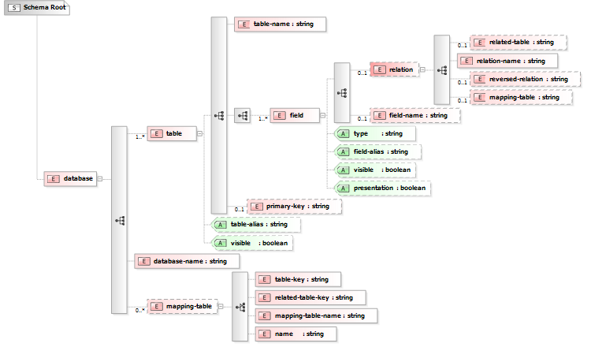
Các bước đề xuất cho việc xử lý câu hỏi
Xây dựng tập tin miêu tả ngữ nghĩa cho database và các mối quan hệ giữa các bảng.

Slide 9
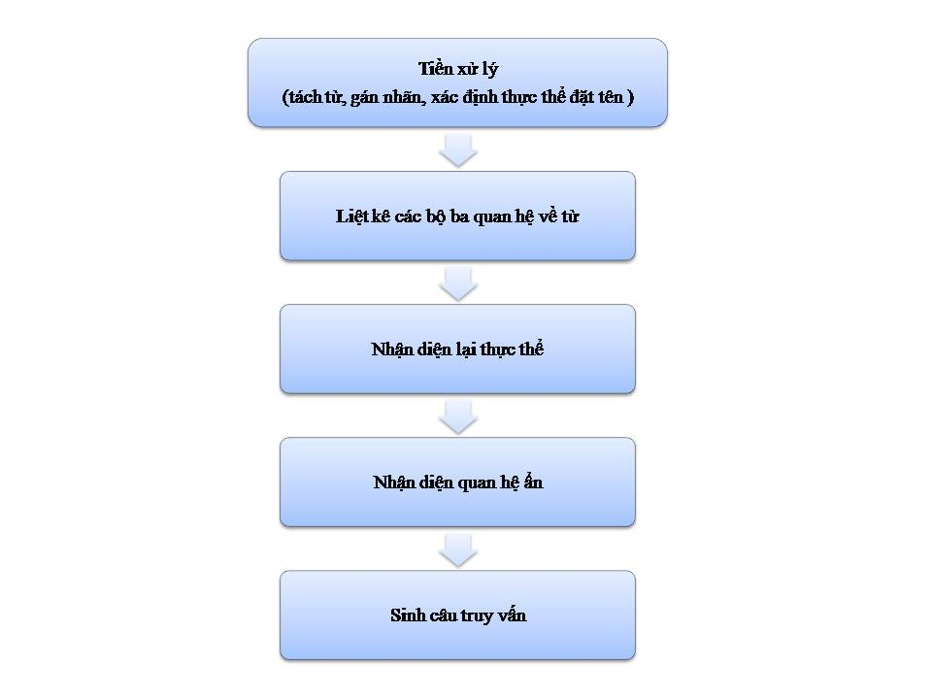
Các bước đề xuất cho việc xử lý câu hỏi

Slide 10
Tham khảo
[1] http://vi.wikipedia.org/wiki/X%E1%BB%AD_l%C3%BD_ng%C3%B4n_ng%E1%BB%AF_t%E1%BB%B1_nhi%C3%AAn
[2] “A Question Answering System based on Conceptual Graph Formalism”, Wael Salloum , 2009.
[3] “Automatic Question Pattern Generation for Ontology-based Question”, Shiyan Ou, Constantin Orasan, Dalila Mekhaldi and Laura Hasler, 2008.

Slide 11
Tham khảo
[4] “Xây dựng công cụ tìm kiếm tài liệu học tập bằng các truy vấn ngôn ngữ tự nhiên trên kho học liệu mở tiếng Việt”, Lương Quý Tịnh Hà, 2009.
[5] “ Dịch câu truy vấn có cấu trúc sang đồ thị ý niệm: cách tiếp cận ít phụ thuộc vào cú pháp”, Cao Duy Trường, 2008.
[6] “An Ontology based Question Answering System on Software Test Document Domain”, Meltem Serhatli and Ferda N. Alpaslan, 2009.

Slide 12
Tham khảo
[7] “Xây dựng hệ thống tra cứu thư viện điện tử bằng ngôn ngữ tự nhiên”, Đỗ Thị Thanh Tuyền, 2008.
[8] http://gate.ac.uk/
[9] http://en.wikipedia.org/wiki/Named_entity_recognition
[10] http://www.gutenberg.org/wiki/Main_Page

Slide 13
Xin cám ơn!

